Slide 1
Notes:
みなさん、こんにちは。
これから、マイナンバーカードの申請方法についてご説明していきます。
どうぞよろしくお願いいたします。
【補足説明】
講師の皆様は、講座を行うにあたって、次の点を注意してください。
受講者の皆様から、マイナンバー制度の詳細等について、教材での説明にない内容についての質問を受けた場合は、自身の理解で回答せずに、この教材（３２ページ）で紹介しているお問い合わせ先をご案内ください。
講座の中で、通知カードその他、受講者の方がQRコードを読み取ったり、申請情報の登録・確認を行う際、スマートフォン等に表示された受講者の方の個人情報等を見ることのないよう注意してください。
代理での入力も行わないでください。
また本教材で取り上げたアプリはマイナンバーカード申請用写真に求められる所定の縦横比率を満たす写真撮影がしやすいために一例として取り上げています。
アプリはマイナンバーカード申請用写真の条件を満たす写真撮影のしやすい他のアプリがあれば、そちらをご紹介いただいても構いませんが、個別のアプリ等の利用の強制や強い誘導等にならないようご注意ください。
余裕があれば、キャラクターの紹介も行ってください。
左側の「マイナちゃん」は、マイナンバーＰＲキャラクターです。
右側の「マイキーくん」は、マイナンバーカードに搭載されるＩＣチップの空き領域と公的個人認証を象徴するＰＲキャラクターです。

Slide 2
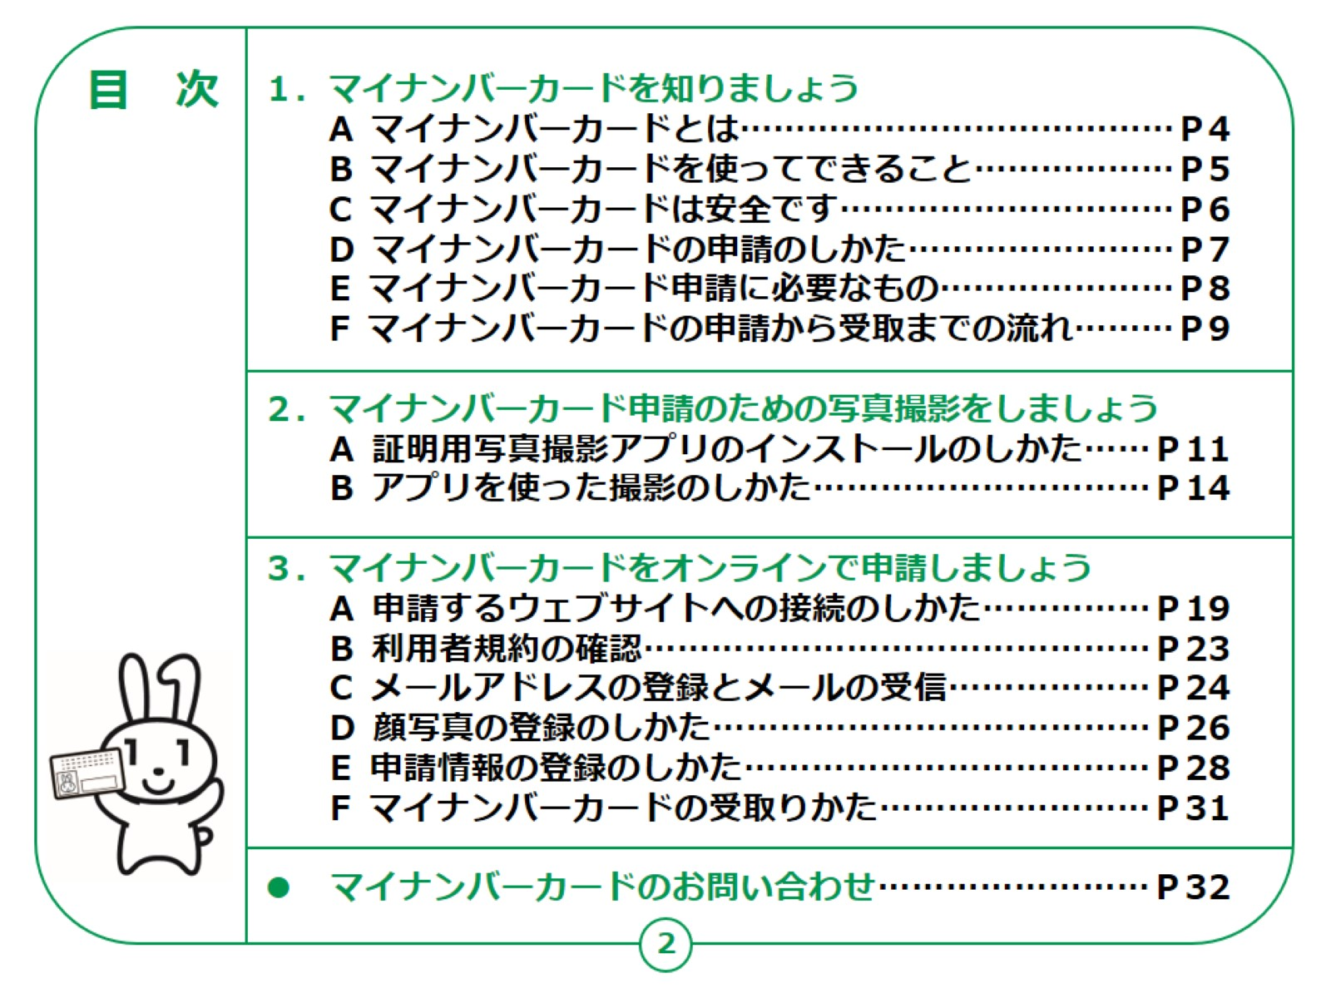
Notes:
この講座はスマートフォンを使ったマイナンバーカードの申請の仕方を学ぶ講座です。
第1章では、マイナンバーカードとはどのようなカードなのか、またマイナンバーカードを持っていると何が良いのかという概要について学びます。
第2章では申請のための事前準備としてスマートフォンを使った顔写真の撮影の仕方を学びます。
第3章ではスマートフォンを使い、具体的にどのようにしてマイナンバーカードの申請を行うかについて学びます。

Slide 3
Notes:
ここではマイナンバーカードとはどのようなカードなのか、また発行・申請の仕方にはどのようなものがあるかをご説明します。

Slide 4
Notes:
マイナンバーカードとはどのようなカードなのでしょうか。
マイナンバーカードは個人番号カードともいいます。
マイナンバーカードは、一人ひとりに割り当てられる番号、つまり「マイナンバー」が記載されたプラスチック製のIC チップ付きカードです。
本人が申請することにより初回無料で交付されます。
カードの表面には、氏名、住所、生年月日、性別、顔写真等が表示されており、公的な本人確認書類として使えます。
また、カード裏面はマイナンバー（番号）が記載されています。

Slide 5
Notes:
マイナンバーカードは、様々な生活シーンで使うことで暮らしを便利にするカードと言われています。
マイナンバーカードを持っていると、なにができるのかを簡単に紹介させていただきます。
マイナンバーカードは、
・銀行や保険会社の窓口などで、本人確認書類として使うことができます。
・住民票や印鑑登録証など各種証明書を、コンビニでいつでも取得することができます。
・マイナンバーカードは健康保険証としても利用できます。
・マイナポイントに申し込むと、条件に応じてポイントがもらえます。
・マイナポータルを使うと、市区町村や国への様々な手続がオンラインで実施できるようになります。
・確定申告の届出がオンラインでできます。
・公金受取口座の登録もできます。
このように、マイナンバーカードは皆様の生活をより便利にするカードと言えます。
【補足説明】
講師の皆様は、受講者の皆様に注意事項をお伝えするようにしてください。
コンビニでの各種証明書の取得については、実施できない地域も一部ございますので、事前にご確認するようお伝えください。
マイナンバーカードについての詳しい情報は、「マイナンバー」「マイナンバーカード」等の用語で検索するか、ＱＲコードを読み取ると、ホームページを閲覧できるとご説明ください。

Slide 6
Notes:
次にマイナンバーカードの安全性についてご説明します。
マイナンバーカードには安全性への対策がしっかり取られています。
マイナンバーカードを落としても、それを拾った他人が使うことはできません。
・顔写真付きのため対面での悪用は困難です。
・オンラインで使用するためには暗証番号が必要です。
・不正に情報を読みだそうとするとICチップが壊れる仕組みになっています。
また、マイナンバーカードには大切な個人情報は入っていません。
・プライバシー性の高い情報はマイナンバーカードのICチップには入っていません。
・税や年金などの情報は各行政機関において分散して管理しているので、仮にマイナンバーが他人に知られても芋づる式に個人情報が漏れることはありません。
万一落としたとしてもすぐに利用停止をすることができます。
利用停止については、２４時間３６５日受け付けています。
受付先はこのテキストの３２ページで紹介しています。
マイナンバーカードには他にも様々な対策が施されています。
詳しくは地方公共団体情報システム機構、略してJ-LISのHPに掲載されています。
J-LISのサイトはマイナンバーカード総合サイトで検索することができます。

Slide 7
Notes:
マイナンバーカードの申請のしかたについてご説明します。
マイナンバーカードは、スマートフォン、パソコン、まちなかの証明写真機、郵便により申請することができます。
スマートフォンやデジタルカメラで撮った写真も使うことができます。
【補足説明】
講師の皆様は、マイナンバーカードの申請方法による違いについては先ほどご紹介した地方公共団体情報システム機構（J-LIS）のサイトに掲載されていますので、併せてご案内ください。

Slide 8
Notes:
スマートフォンを使ってマイナンバーカードの申請を行うにあたり、準備が必要なものについてご説明します。
①個人番号カード交付申請書
②スマートフォンで受け取れるメールアドレス
③証明用写真
これらのものが必要になります。
個人番号カード交付申請書については、受講者の方のご自宅に郵送されています。
スライドにはa,bの二種類の交付申請書を載せていますが、どちらでも使うことができます。
aの申請書は個人番号の制度運用が開始された当初から使われている様式です。
またbの申請書は2020年5月頃から使われている様式です。
2020年末時点で、マイナンバーカードの申請が行われていない方へはbの申請書が再度送付されていますので、「aもあるがbも届いた」という方もいらっしゃるかもしれませんが、a,bいずれの申請書でも申請が可能です。
また、引っ越しなどにより、交付申請書に記載されている住所と現在お住まいの住所が異なる場合でも、申請は可能です。
郵送申請の場合は、旧住所に二重線を引き、余白に新しい住所をご記入のうえ、郵送してください。
交付申請書の取り扱いについては、お住まいの市区町村の窓口やウェブサイトで調べることができます。

Slide 9
Notes:
スマートフォンによるマイナンバーカードの申請からマイナンバーカードの受取りまでの流れをご説明します。
全体の流れは、大きく３つに分かれます。
まずは証明用写真の撮影、次にマイナンバーカードの申請手続、最後にマイナンバーカードの受取です。
この後、それぞれの手順の詳細をテキストで説明します。
【補足説明】
講師の皆様は、この講座で実施するのは、マイナンバーカードの申請までであり、実際にマイナンバーカードを受け取るには所定の交付場所に出向く必要がある点、ご説明してください。

Slide 10
Notes:
ここではマイナンバーカードに印刷される顔写真の写真撮影の仕方について説明します。
証明用写真撮影のアプリをインストールし、それから写真撮影をするという流れになります。

Slide 11
Notes:
ここからはスマートフォンによるマイナンバーカードの交付申請の仕方を紹介していきます。
申請にあたっては、お手元に郵便で送られてきた個人番号カード交付申請書を用意してください。
まず撮影に使う証明写真撮影のアプリを決めます。
様々なアプリがありますが、今回は「履歴書カメラ」というアプリを使って説明していきます。
「証明写真」で検索すると他のアプリも色々とみつかります。ご自身で使い易いアプリをご利用ください。

Slide 12
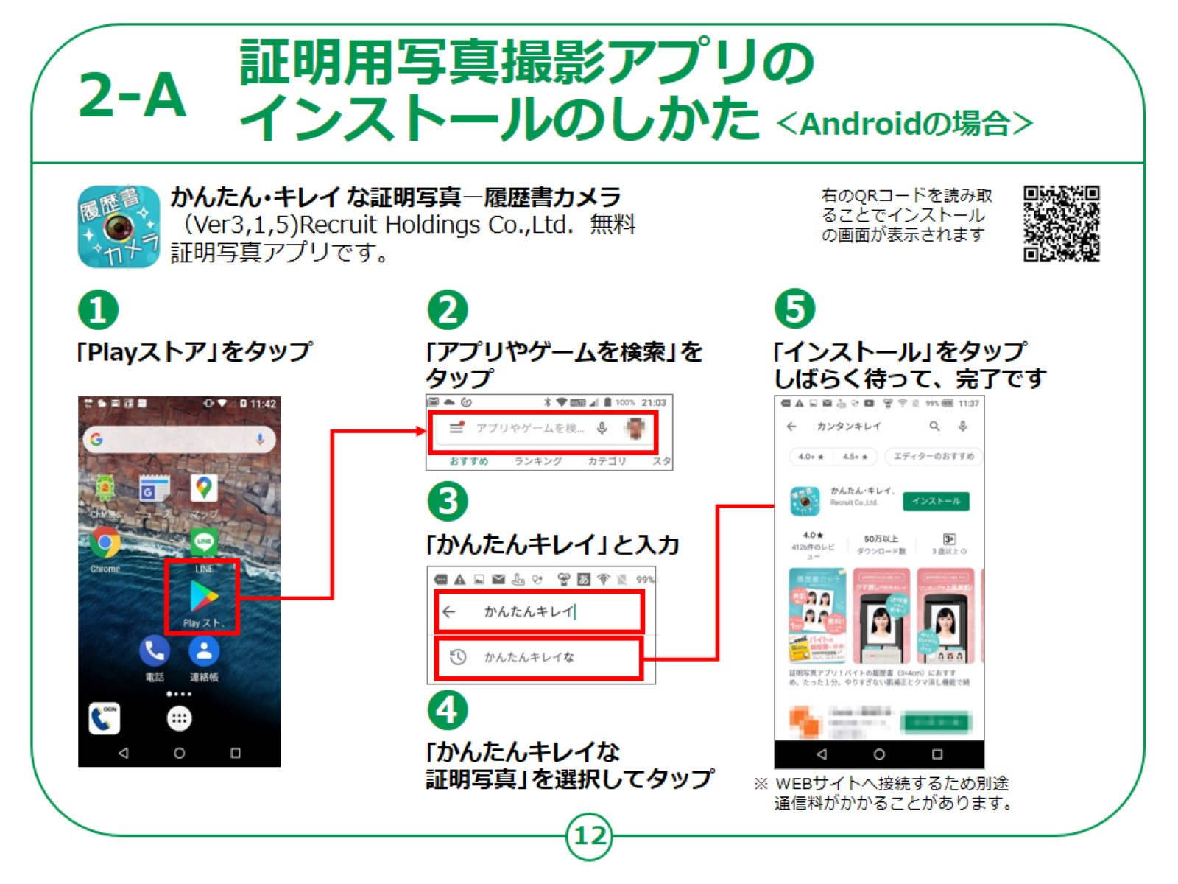
Notes:
使用する証明用写真撮影アプリが決まりましたら、アプリのインストールを行います。
Android版スマートフォンを使っている方は、次の手順で進めます。
「Playストア 」 から「履歴書カメラ」をインストールします。
①「Playストア」をタップしてください。
②「アプリやゲームを検索」をタップしてください。
③検索文章の入力箇所に「かんたんキレイ」と入力します。
④リスト一覧から「かんたんキレイな証明写真」を選択してタップしてください。
⑤「インストール」をタップしてください。
インストールが始まります。
スライドの右上に掲載されているQRコードを読み取り、インストールのサイトに直接接続し、インストールしていただくこともできます。
【補足説明】
講師の皆様は、「履歴書カメラ」を使わない場合、「履歴書カメラ」のところをご利用になるアプリに読み替えなどして説明してください。

Slide 13
Notes:
iPhoneのスマートフォンを使っている方は次の手順で行います。
「App Store（アップストア）」 から「履歴書カメラ」をインストールします。
①「App Store」をタップしてください。
②「検索」をタップしてください。
③検索文章の入力箇所に「かんたんキレイ」と入力します。
④リスト一覧から「かんたんキレイな証明写真」を選択してタップしてください。
⑤「入手」をタップしてください。
スライドの右上に掲載されているQRコードを読み取り、インストールのサイトに直接接続し、インストールしていただくこともできます。
【補足説明】
講師の皆様は、前のページと同様に、「履歴書カメラ」を使わない場合、「履歴書カメラ」のところをご利用になるアプリに読み替えなどして説明してください。

Slide 14
Notes:
アプリのインストールが終わりましたら、アプリを使用して、マイナンバーカードに印刷される証明用写真を撮影します。
必ず「正面向き、無帽、無背景」で撮影してください。
不適切な写真だと申請が通らない場合がありますので気をつけて撮影してください。
顔の位置は適切な写真の例のように、画面とバランスを考慮して撮影してください。
背景は無背景、色は白・薄い灰色・青が望ましいです。
自分で撮影するのが難しい方は周囲の人などに手伝ってもらってもいいでしょう。
【補足説明】
講師の皆様は、講座を実施している会場の中で撮影にあたり適切な場所があれば、受講者の方を誘導してください。

Slide 15
Notes:
それではアプリを使った写真撮影をしてみましょう。
ここは、Android版、iPhone版、共通の説明になります。
アプリを起動します。
①「撮影する」をタップしてください。
②ピンクの楕円の中に顔の輪郭を合わせます。
③カメラのアイコンを押して、撮影します。
気に入った写真が撮れるまで何度も撮影できます。
撮影が終わったら、「写真を選ぶ」をタップします。
【補足説明】
講師の皆様は、念のため、前のページで説明した適切な写真について再度ご案内ください。

Slide 16
Notes:
Android でのアプリを使った撮影のしかたです。
④写真を選択してから「補正する」をタップしてください。
⑤マイナンバーカードの申請規定では写真の補正は認められていませんので補正はしないでそのまま「保存する」をタップしてください。
【補足説明】
講師の皆様は、補正をしない場合でも「補正する」をタップするよう説明してください。
補正は行いませんが、こちらのアプリは「補正する」を選ばないと「保存する」へ移ることはできません。

Slide 17
Notes:
iPhone でのアプリを使った撮影のしかたです。
iPhoneの場合もAndroidとほぼ同じですが、「補正する」の後ですぐ「保存」するではなく、サイズ選択が入りますので注意してください。
④写真を選択してから「補正する」をタップしてください。
⑤マイナンバーカードの申請規定では写真の補正は認められていませんので補正はしないでそのまま、「サイズ選択」をタップしてください。
⑥サイズは、「3.5×4.5cm」を選択し、「保存する」をタップしてください。

Slide 18
Notes:
ここではマイナンバーカード申請のためのHPに接続し、顔写真の登録、申請情報等の登録を行い、申請を進めていきます。

Slide 19
Notes:
マイナンバーカードの申請は、個人番号カード交付申請書に印刷されているＱＲコードを読み取ることによって申請を行います。
ＱＲコードを読み取るアプリには様々なものがあります。お好みのアプリをダウンロードしてお使いください。
Androidのスマートフォンの場合、「Google（グーグル）レンズ」を使い説明していきます。
またiPhoneの場合は、iPhoneのカメラ機能を使い説明します。
【補足説明】
講師の皆様は、QRコード読み取りアプリの選択にあたって、受講者に対して個別のアプリの利用の強制や強い誘導等は行わないでください。

Slide 20
Notes:
Android版スマートフォンの場合の説明になります。
例として今回はGoogleレンズを使い、説明していきます。
まず、Googleレンズを起動する操作方法を説明します。
①ホームボタンを長押し、「Googleアシスタント」を起動します。
②「Googleレンズ」ボタンをタップすると「Googleレンズ」が起動します。
QRコードを読み取るアプリについてご自身で使用しているアプリがあれば、そちらをお使いいただいても構いません。

Slide 21
Notes:
③起動したＱＲコード読み取りアプリを使い、「個人番号カード交付申請書」に印刷されたＱＲコードをカメラで読み取ってください。
④QRコードを読み取ると、ウェブサイトのアドレスが表示されますので、アドレスをタップするとマイナンバーカードの交付申請のためのサイトに接続されます。
接続されたサイトからマイナンバーカードの申請を行います。

Slide 22
Notes:
iPhoneの場合は、iPhoneのカメラ機能を使います。
①「カメラ」のアイコンをタップしてください。
②個人番号カード交付申請書に印刷されたＱＲコードを読み取ってください。
画面上に「Safari（サファリ）で開く」指示が表示されます。
それをタップするとSafariが起動し、マイナンバーカード申請のページに接続されます。
ご自身で使用しているアプリがあれば、もちろんそちらをお使いいただいても構いません。

Slide 23
Notes:
ＱＲコードを読み取ると、マイナンバーカードの交付申請のページが表示されます。
①「利用者規約」が表示されますので、内容を確認してください。
②「利用者確認」にチェック「レ」を入れてください（チェックを入れないと次へ進めません）。
最後に「確認」をタップしてください。

Slide 24
Notes:
メールアドレスの登録の画面です。表示されている項目について、順次、入力・確認をしていきます。
①申請書ＩＤ
申請書ＩＤのところは、すでに数字が入力されているはずです。
ご自身の「個人番号カード交付申請書」に記載されている申請書ＩＤと同じ数字が入力されていることを確認してください。
②メール連絡用氏名とメールアドレスの入力
メール連絡用の氏名、メールアドレスを入力してください。
登録したメールアドレスにこのあとの手続でメールが届くことになりますので、必ずスマートフォンで受け取れるメールアドレスを登録してください。
③画像認証
見えているアルファベットや数字を入力してください。
全部入力したら「確認」をタップします。

Slide 25
Notes:
④先ほど登録したメールアドレスにメールが届きます。
メールの件名は、「【個人番号カード】申請情報登録URLのご案内」です。
⑤メールを開いて、記載してあるURL（青い文字の部分）をタップします。
【補足説明】
講師の皆様は、メールが届かない場合は、登録したメールアドレスに間違いがないか、受講者の方に確認いただくよう説明してください。
それでも届かない場合はメールの設定の問題かもしれませんので、地方公共団体情報システム機構（J-LIS）のサイトのFAQを参考にしてください。
マイナンバーカード総合サイトで検索できます。

Slide 26
Notes:
スマートフォンに保存してあるご自身の顔写真を登録します。
①「こちら」をタップすると「適正な写真」に関する説明がでてきますので、ご自分が申請しようとしている写真が適切なものかどうか確認してください。
②「アップロード」をタップしてください。
③申請したい写真をタップしてください。
④「確認」をタップしてください。

Slide 27
Notes:
⑤「顔写真登録確認」の画面が表示されますので、アップロードされた写真が正しいか確認してください。
⑥確認事項をチェックし、「登録」をタップしてください。

Slide 28
Notes:
申請者の情報登録を行います。
①生年月日を入力します。
・電子証明書は、e-taxによる確定申告やコンビニでの各種証明書取得等のオンラインでの行政サービスを利用される場合に必要となります。必要ない場合は「希望しない」を選んでください。
・マイナンバーカードの表面に、点字の氏名を入れることを希望する方は、「点字表記を希望する」を選んでください。
②入力が終わったら「確認」をタップしてください。

Slide 29
Notes:
③今登録した内容の確認画面が表示されます。
登録した内容に間違いがないことを確認して、「登録」をタップしてください。

Slide 30
Notes:
④申請の操作が終わると申請受付のメールが届きます。
メールの件名は「【個人番号カード】申請受付完了のお知らせ」です。
メールの内容を見て、申請受付が完了したことを確認してください。
これで、マイナンバーカードの申請は完了です。

Slide 31
Notes:
申請してから概ね一か月後に、お住まいの市区町村から交付通知書（はがき）が自宅に郵送されます。
届いたら市区町村の窓口へ受取りに行くことになります。
交付通知書には、「交付場所、受取り時に必要なもの、交付期限」が記載されています。通知書記載の内容をよく読んで、期限までに取りに行くようにしてください。
交付窓口では、本人確認およびマイナンバーカードへの暗証番号の設定を行ったうえ、マイナンバーカードを受取ります。
マイナンバーカードの申請が、一定期間内に集中したり、市区町村の窓口が混雑したりしている場合には、１ケ月以上時間がかかることもあります。
【補足説明】
講師の皆様は、交付通知書が届いたら、必ず内容確認を行うよう受講者に説明してください。
また、申請したマイナンバーカードの受取り場所については、交付通知書に記載されています。
本講座を実施した場所で受け取れるわけではないことを受講者の方にご理解いただくよう説明してください。

Slide 32
Notes:
最後に、マイナンバーカードに関するお問い合わせ先の案内です。
今回はマイナンバーカードの申請方法に関する説明でしたが、マイナンバーカードに関してご不明な点があった場合は、マイナンバー総合フリーダイヤル、FAX、お問い合わせフォームにお問い合わせください。
マイナンバー総合フリーダイヤルの受付は、平日は9:30から20:00までです。
土日祝日は9:30から17:30までです。
但し、マイナンバーカードの紛失や盗難によるカードの一時利用停止については、24時間365日受け付けています。
また、マイナンバーカードは運転免許証と同じで有効期限がありますのでご注意ください。
マイナンバーカードの有効期限は18歳以上の方は、マイナンバーカードの発行から10回目の誕生日です。
電子証明書も有効期限があり、こちらはマイナンバーカード発行後5回目の誕生日までとなります。
有効期限が近付くと、地方公共団体情報システム機構（J-LIS）から有効期限通知書が自宅に郵送されてきます。内容を確認し、更新の手続きを行うよう説明ください。
以上でマイナンバーカードの申請の仕方についての講座は終了となります。

